Slide 1
经传多赢
短线突击营
经传多赢
短线突击营
.
每周日至周四 19:30-20:15 火爆开讲

Slide 2
群体超跌启动
洗牌重塑风格
主讲老师
罗雪奎
课程日期
2024.4.16
执业编号
A1120616080001
中国·广州

Slide 3
PART 01
大 盘

Slide 4
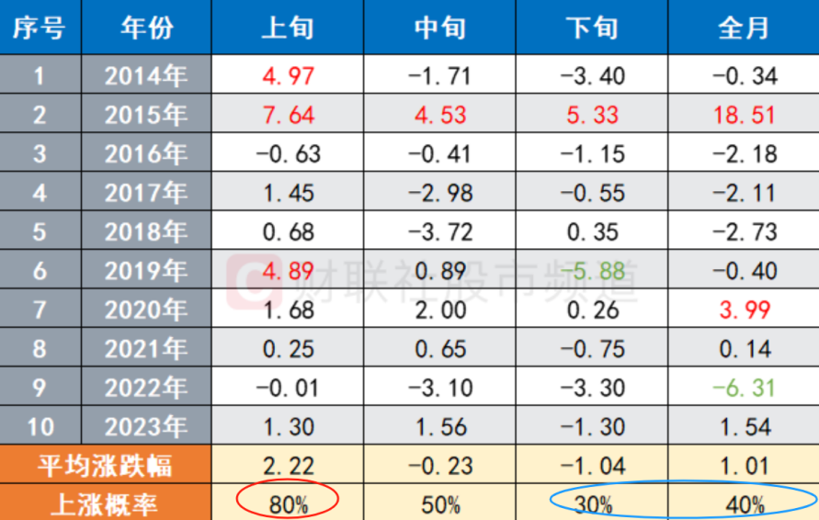
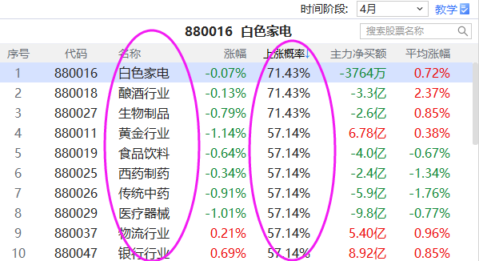
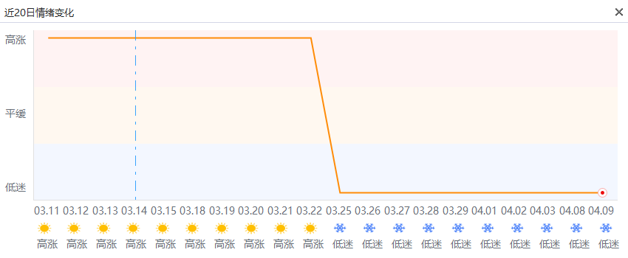
1.四月市场特征（4.2）
①先扬后抑
②传统行业胜率相对较高（成熟期行业）
③资金背离，炒作情绪有所降低

Slide 5
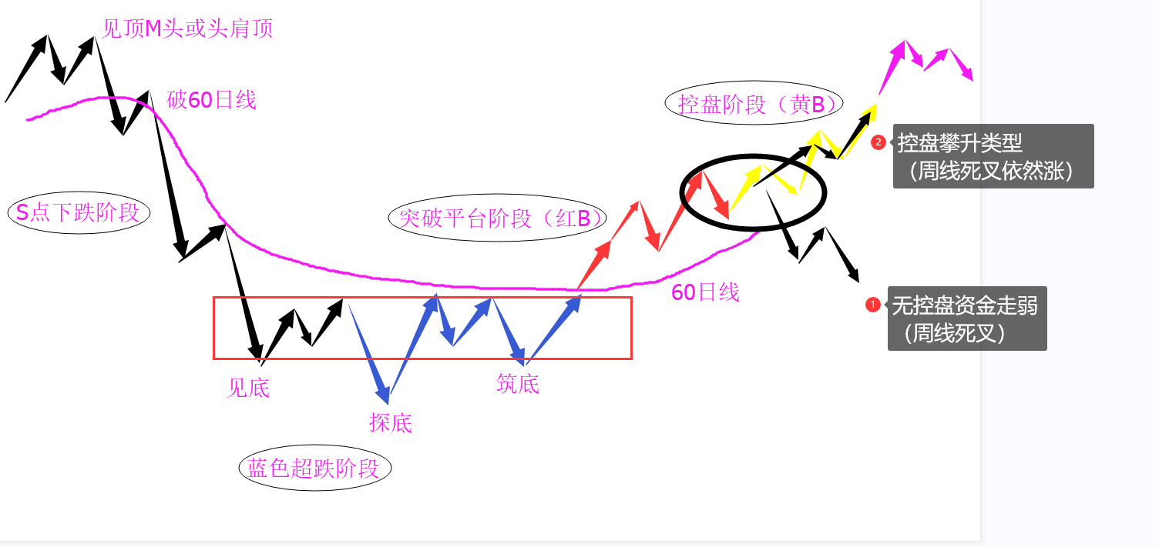
2.当下市场的炒作阶段
①中线规避无控盘股
②短线只看风口+大单+资金
③无控盘个股只做短线

Slide 6
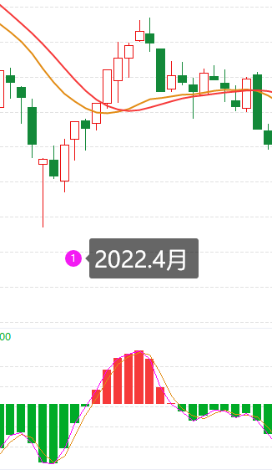
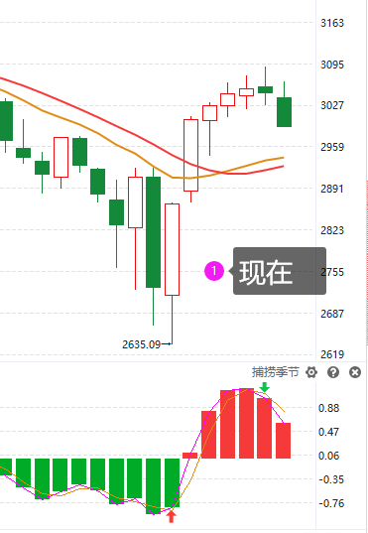
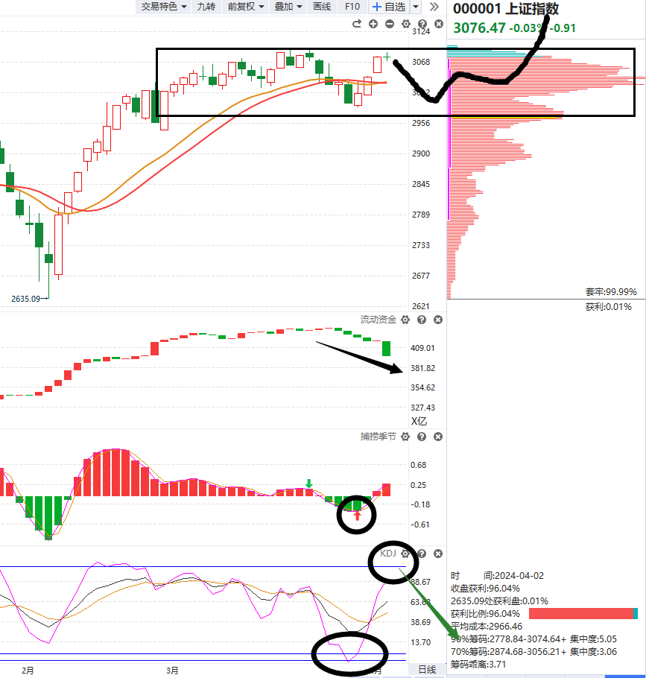
3.指数震荡为主旋律（4.2）
资金若翻绿则易回到2950--3000点震荡
重回震荡，夯实筹码，头重脚轻的上涨难持续，硬拉指数，题材易得不到资金，导致赚指数不赚钱（比如石油新高，半导体走低）

Slide 7
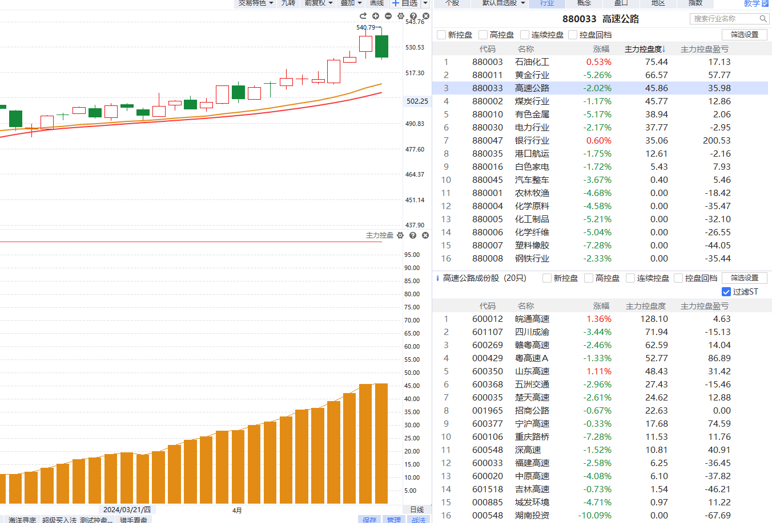
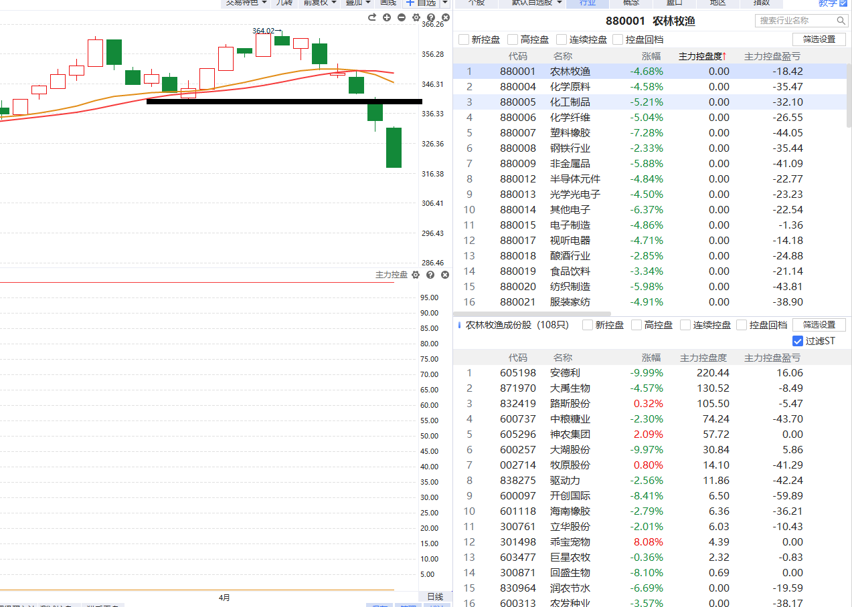
4.回档和反抽
有控盘+近期新高+下跌=上升回档（机会）
无控盘+破平台+反弹=破位反抽（风险）

Slide 8
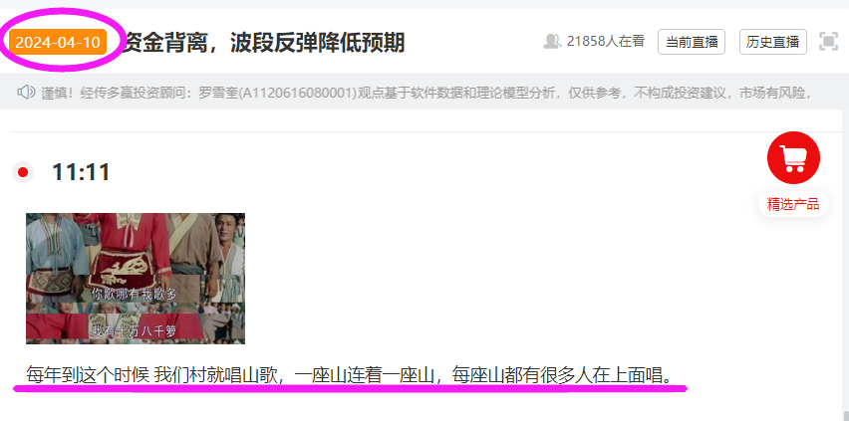
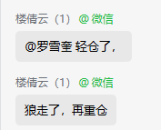
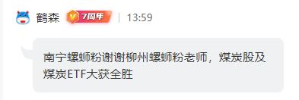
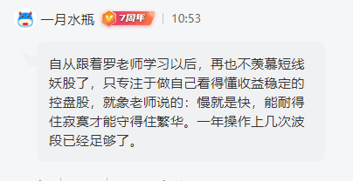
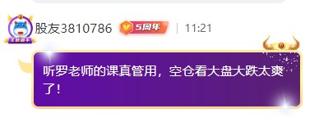
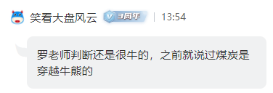
5.唱着山歌看狼来了
（图片来源网络）

Slide 9
PART 02
盘面看点

Slide 10
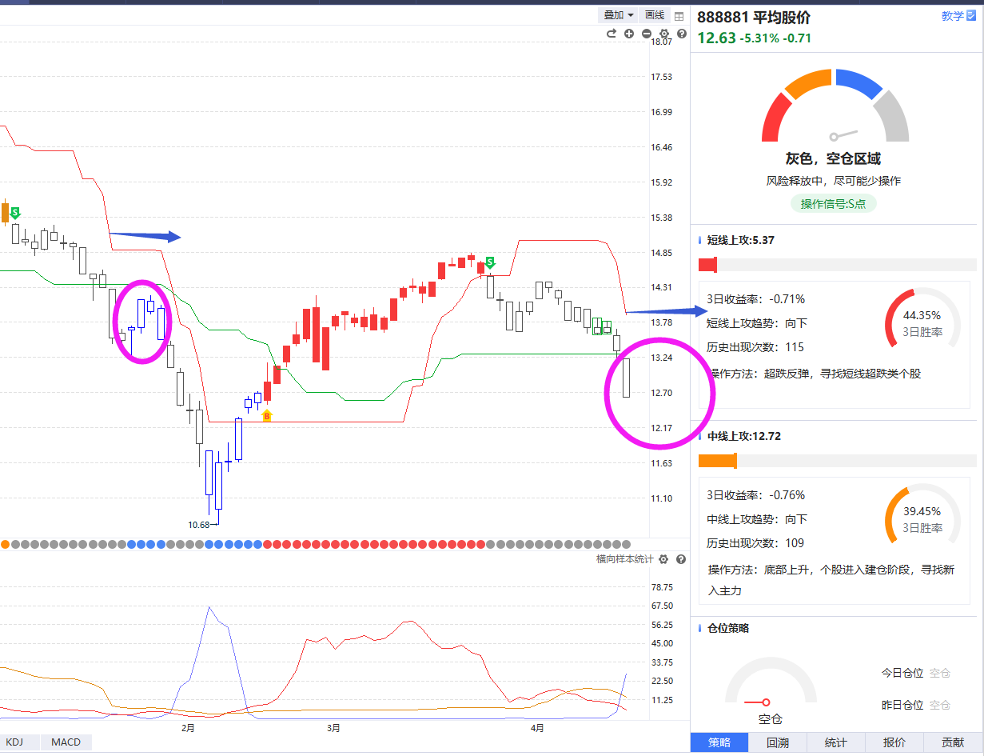
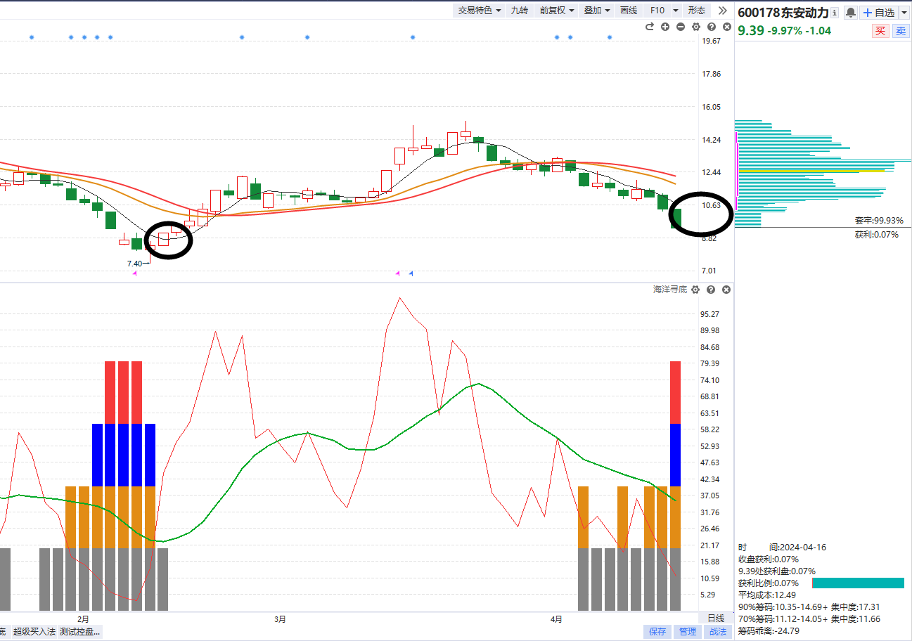
1.牛线走平——超跌反弹
牛线走平，个股反弹2-3天，大底/绝对底上五日线反弹

Slide 11
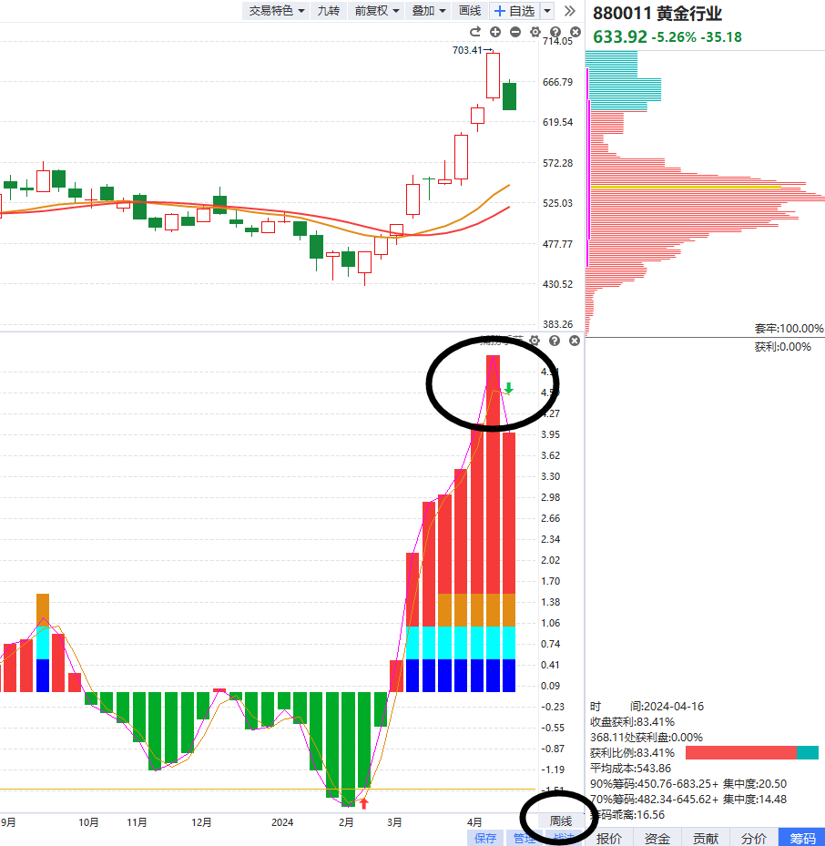
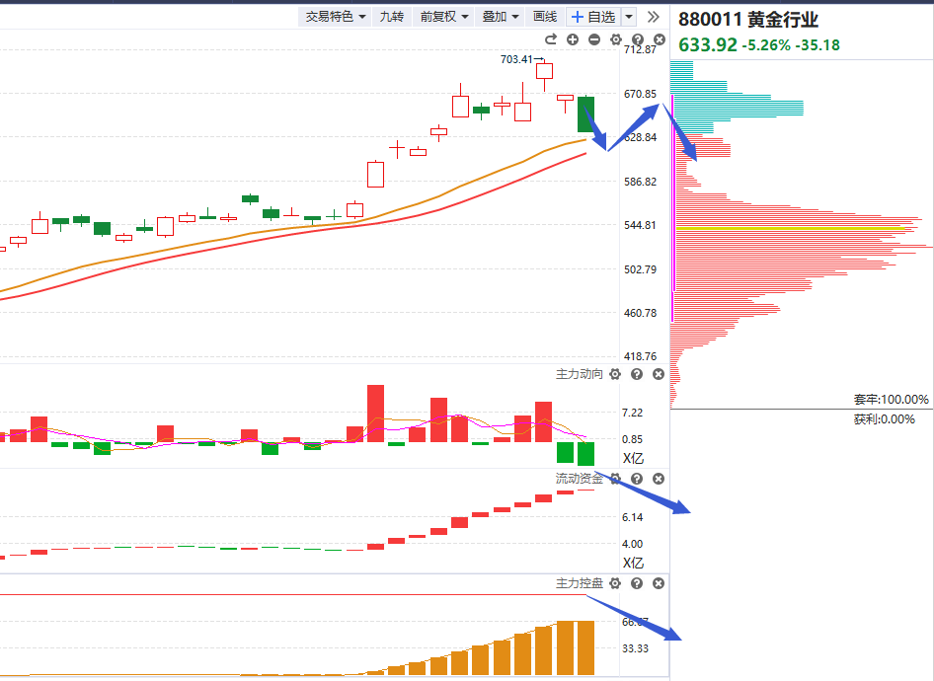
2.控盘板块的分化
部分控盘板块周线死叉，注意资金翻绿的日线阳线理解为仓位降低机会

Slide 12
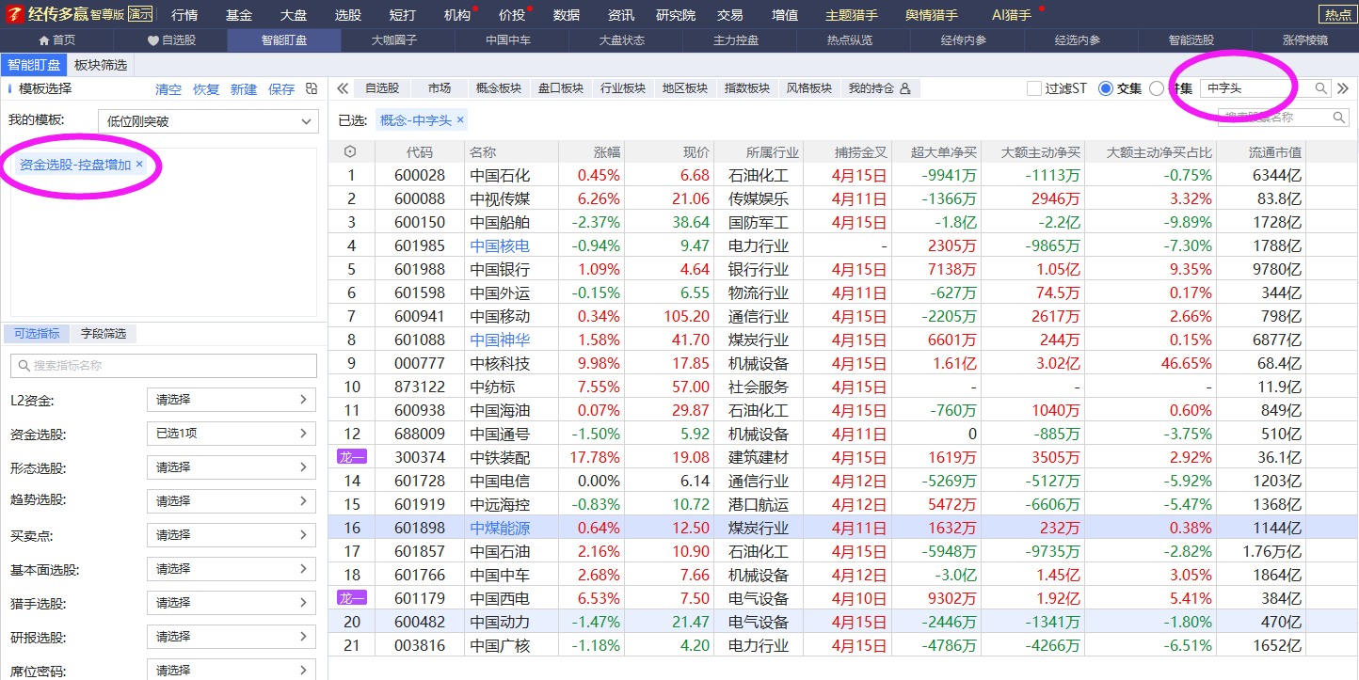
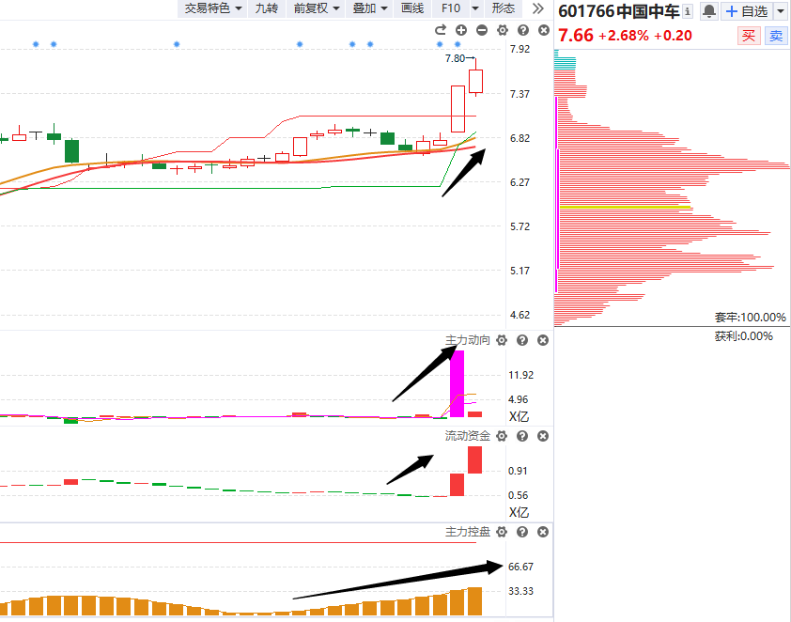
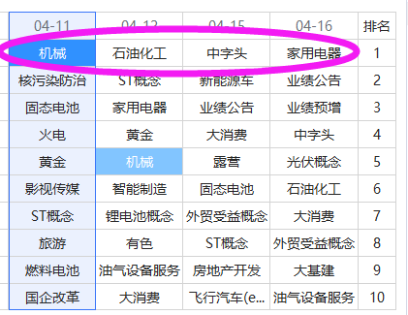
3.短期博弈（控盘双突破）

Slide 13
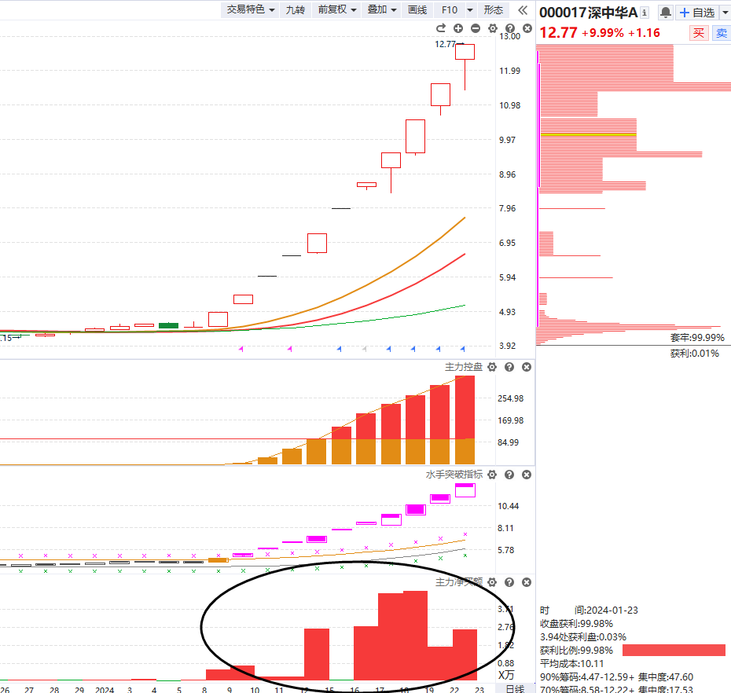
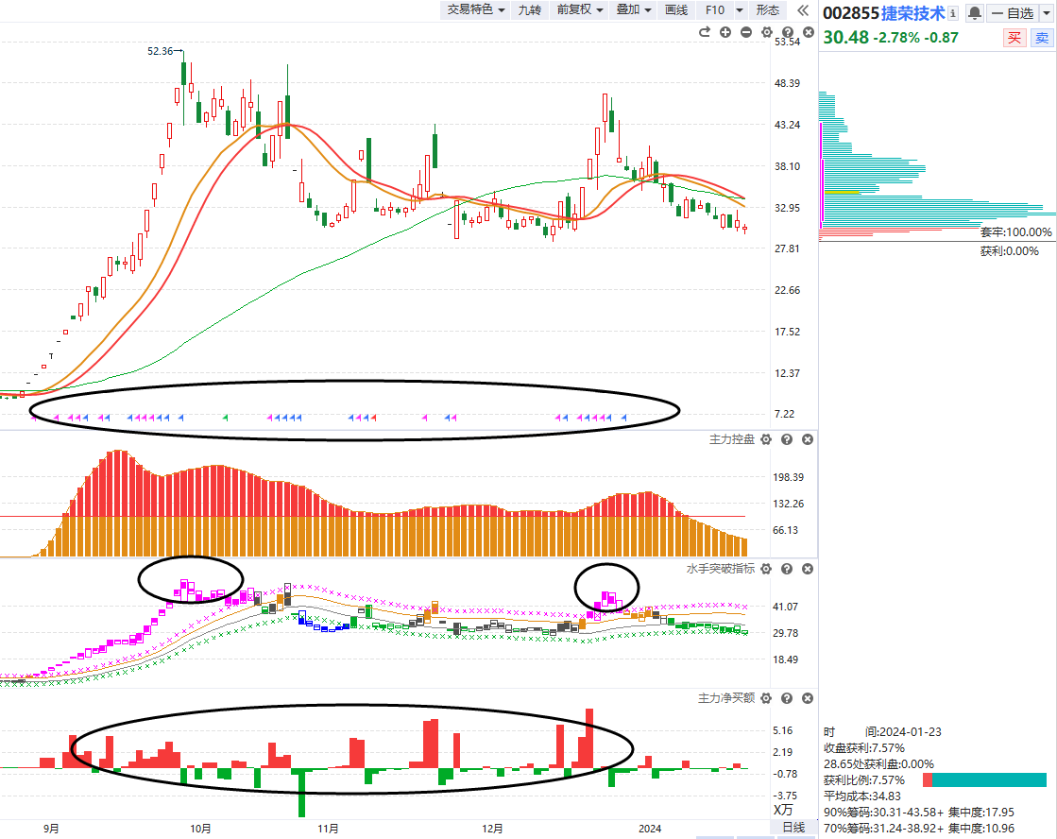
注意识别假控盘
假控盘股特征：
1.涨跌一般是消息影响
2.股性不稳定，急涨急跌
3.席位主导
4.水手突破变紫
5.资金妖化
6.适合短线投资者博弈
7.短期急涨后易长期回落
假控盘不建议采用主力高控盘模式操作。此时控盘的目的是为了拉升出货，伪高控盘已经在寻找机会出货。此时不要乱追，短线回避大幅拉升之后形成的高控盘。

Slide 14
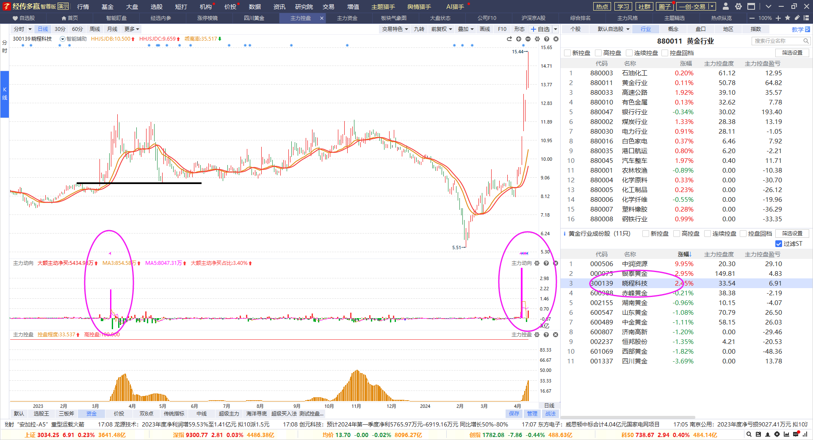
注意识别假控（4.11）

Slide 15
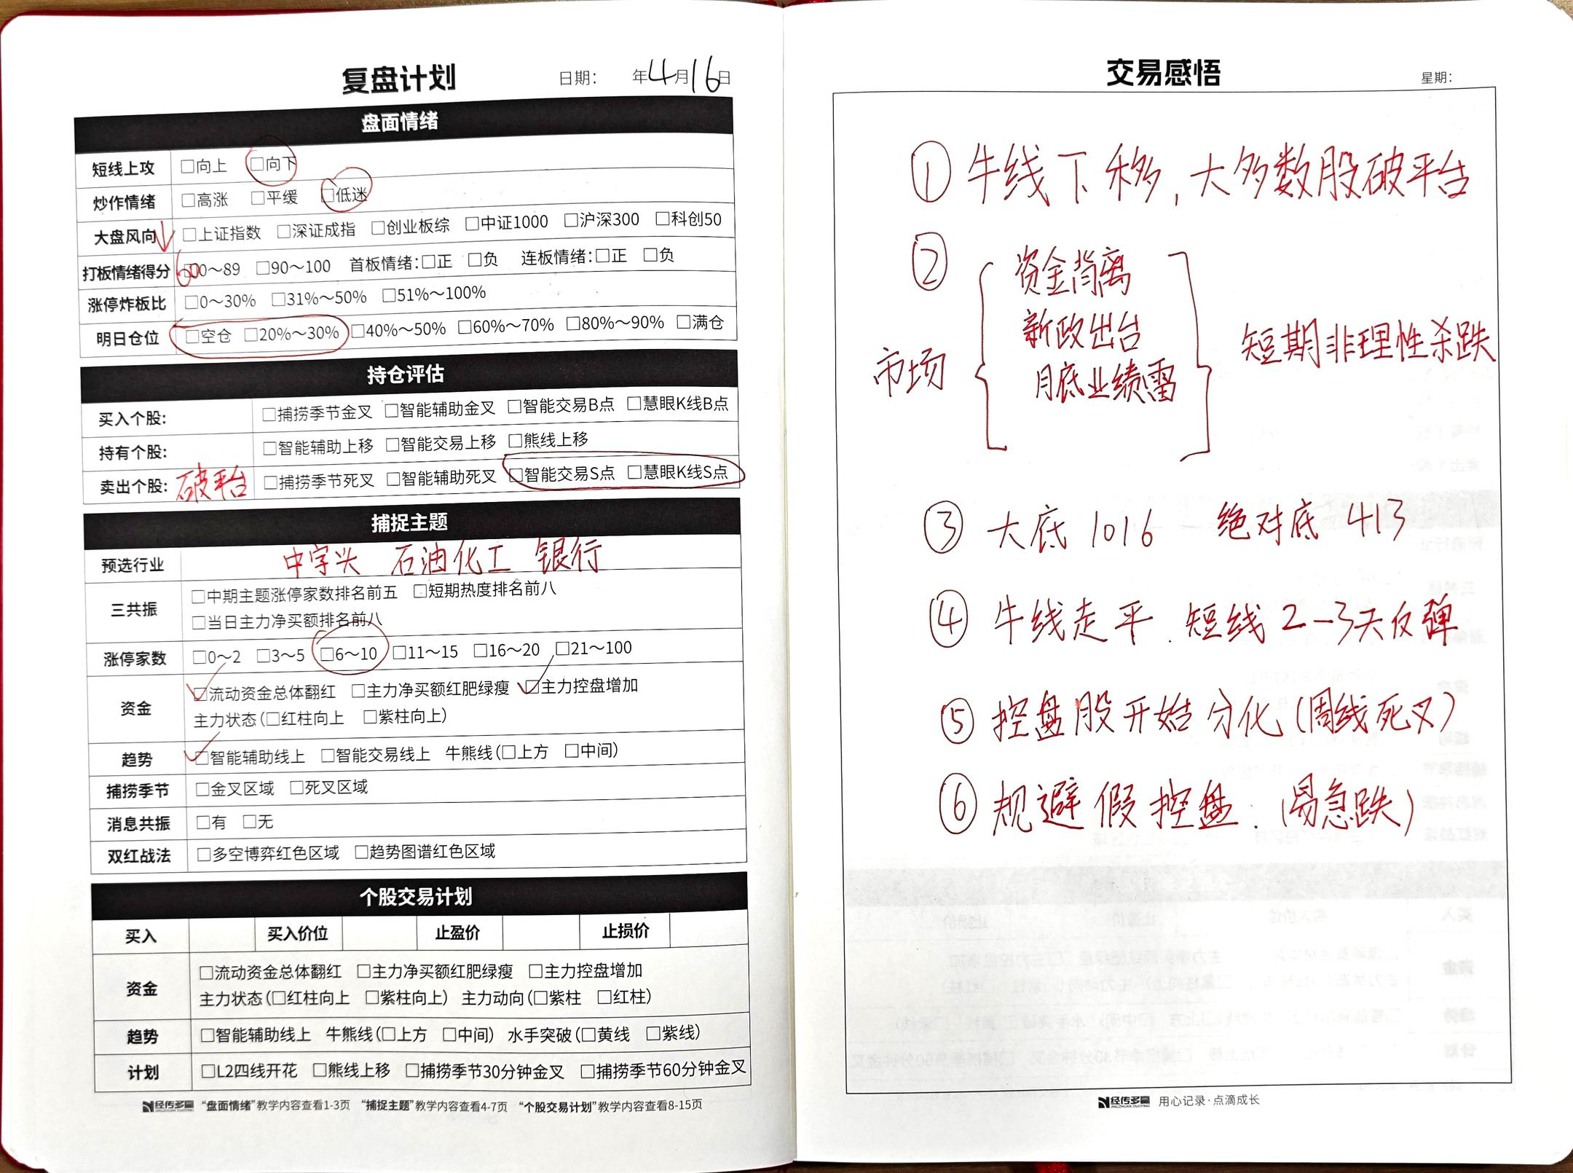
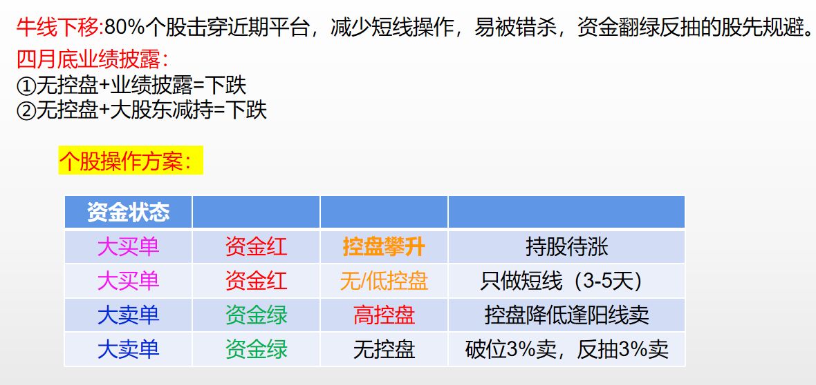
今日笔记

Slide 16
股票的不同阶段

Slide 17
九套战法

Slide 18
主力状态的用法
红色：强于大盘
蓝色：弱于大盘
紫色：游资拉升
黄色：控盘状态
找到强于大势的股，选股的核心就是想办法强于对标物

Slide 19
十一月行情展望

Slide 20
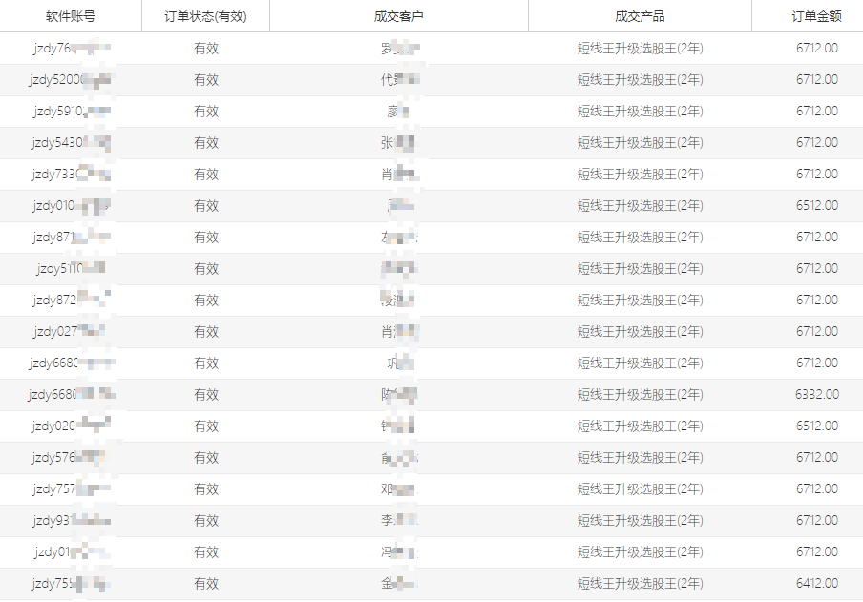
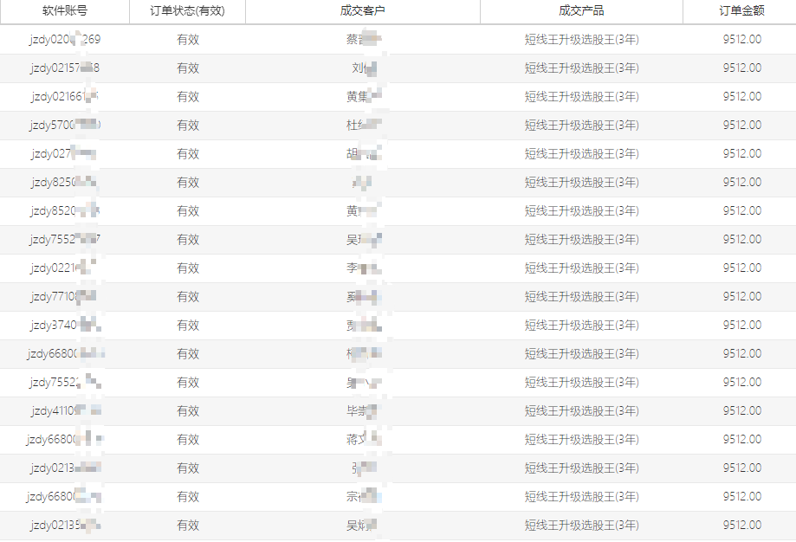
办理选股王两年
优惠价再减500
办理选股王三年
优惠价再减1500
手机微信扫码
领取专属福利

Slide 21
办理选股王两年
优惠价再减500
办理选股王三年
优惠价再减1500
手机微信扫码
领取专属福利

Slide 22
让投资遇见美好
我司所有工作人员均不允许推荐股票、不允许承诺收益、不允许代客理财、不允许合作分成、不允许私下收款，如您发现有任何违规行为，请立即拨打400-9088-988向我们举报！
风险提示：所有信息及观点均来源于公开信息及经传软件信号显示，仅供参考，不构成最终投资依据，软件作为辅助参考工具，无法承诺收益，投资者应正视市场风险，自主作出投资决策并自行承担投资风险。投资有风险，入市须谨慎！

